Slide 1
複雑形状を持つ微圧縮性材料の
大変形に対する10節点四面体要素を用いた要素内選択的平滑化有限要素法
東京工業大学
工学院 システム制御系
大西 有希

Slide 2
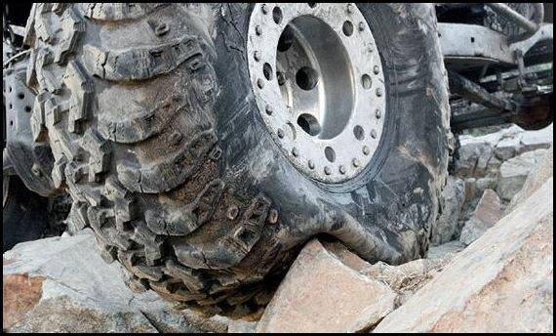
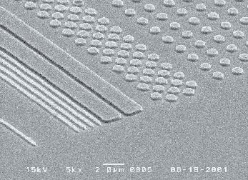

研究背景
実現したい内容:
「超」大変形問題を高精度かつ
安定に解きたい．
複雑形状を四面体で解きたい．
微圧縮性が現れる材料も解きたい．
自動リメッシングも実現したい．
接触も扱いたい．
ゴム
金属
プラスチック／ガラス

Slide 3
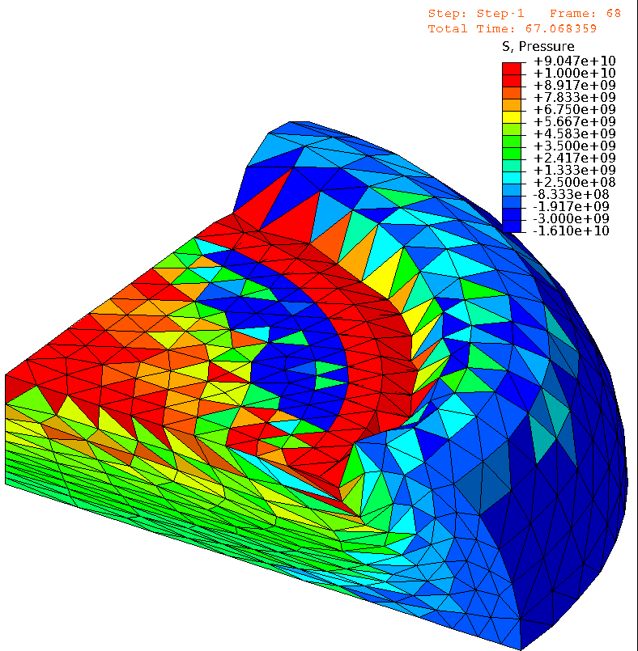
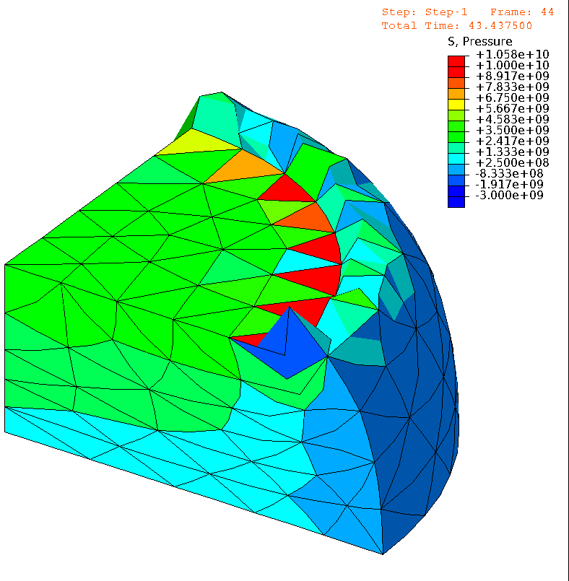

既存手法の問題点
四面体解析例）材料: neo-Hookean超弾性体, $ν_{ini}=0.49$
圧力
圧力
節点数は
ほぼ同じ
四面体1次ハイブリッド要素(C3D4H)
✓ 体積ロッキングなし．
✗ 圧力振動（チェッカーボード）あり．
✗ せん断／コーナーロッキングあり．
四面体2次修正ハイブリッド要素(C3D10MH)
✓ せん断／体積ロッキングなし．
✗ 内挿の精度低下あり．
✗ 大変形で早期の収束困難あり．

Slide 4
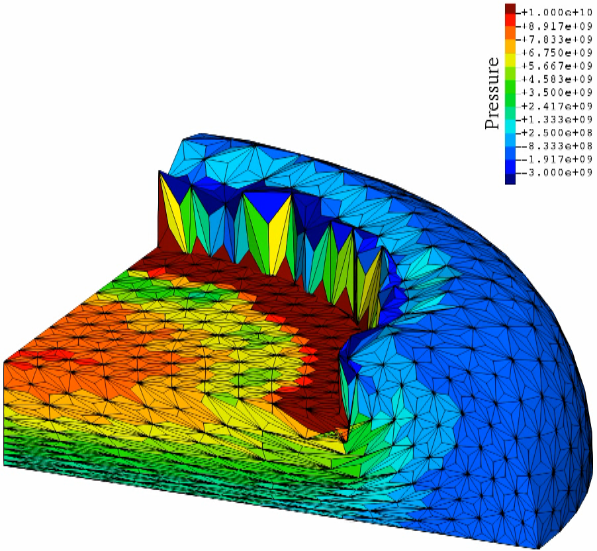

我々の従来手法（S-FEM-T4）
四面体解析例）材料: neo-Hookean超弾性体, $ν_{ini}=0.49$
※注※
「S-FEM-T4」は
４節点四面体平滑化
有限要素法の意
（詳細は後述）．
メッシュは
先程のC3D4H
と同じ．
【問題点】
四面体ES-FEMは高精度ではあるものの，汎用FEMコードに実装できない．
F-barES-FEM-T4（S-FEM-T4の一種）
✓ せん断・体積ロッキングなし．
✓ 圧力振動は充分小さい．
✓ コーナーロッキングも充分小さい．

Slide 5
研究目的
１０節点四面体（T10）要素を用いることで
汎用FEMコードにも実装可能な
高精度かつ安定なS-FEM定式化を提案する．
発表目次：
S-FEMのおさらい
提案手法の定式化概要
解析例
ABAQUSへの実装
まとめ

Slide 6
S-FEMのおさらい

Slide 7
Smoothed Finite Element Method (S-FEM)とは?
G. R. Liuらが2007年に提案した新しいFEMの定式化．
ひずみ平滑化(Strain Smoothing)手法の一種．
基本的なS-FEM定式化には次の４タイプがある．
  ノード(節点)で平滑化するタイプ (NS-FEM)
  エッジ(要素辺)で平滑化するタイプ (ES-FEM)
  フェイス(要素面)で平滑化するタイプ (FS-FEM)
  セル(要素内)で平滑化する (CS-FEM)
上記をSelective法やF-bar法などで組み合わせれば
無数に定式化のバリエーションが存在する．
時間の都合，２次元三角形要素を用いた
「ES-FEM」のみ解説します．

Slide 8
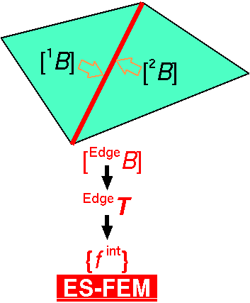
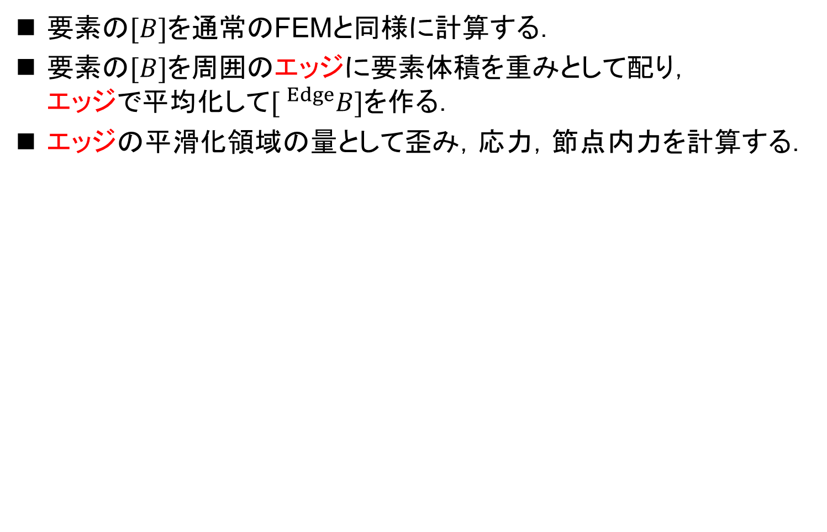
ES-FEMの定式化概要
要素の$[B]$を通常のFEMと同様に計算する．
要素の$[B]$を周囲のエッジに要素体積を重みとして配り，
エッジで平均化して$[ ^{Edge}B]$を作る．
エッジの平滑化領域の量として歪み，応力，節点内力を計算する．
積分点が
各エッジ中心に
あるイメージ
体積ロッキングや
圧力振動を抑える
ことは出来ないが，
四面体要素で
せん断ロッキングを
回避できる．

Slide 9
一般的なS-FEMの課題
∵ ノード，エッジ，フェイスでひずみ平滑化を行うと，
要素の境界をまたいだ（複数の要素を使った）
計算が必要となり，要素として完結しないから．
加えて，４節点四面体(T4)要素はひずみが要素内一定
なので，これ以上要素内でひずみを平滑化できない．
【本研究の提案】
セル(要素内)でひずみ平滑化を行うCS-FEMを除き，
汎用FEMコードに実装できない．
１０節点四面体(T10)要素ならCS-FEMを適用できるので，
汎用FEMコードにも実装できる．

Slide 10
提案手法の定式化概要

Slide 11
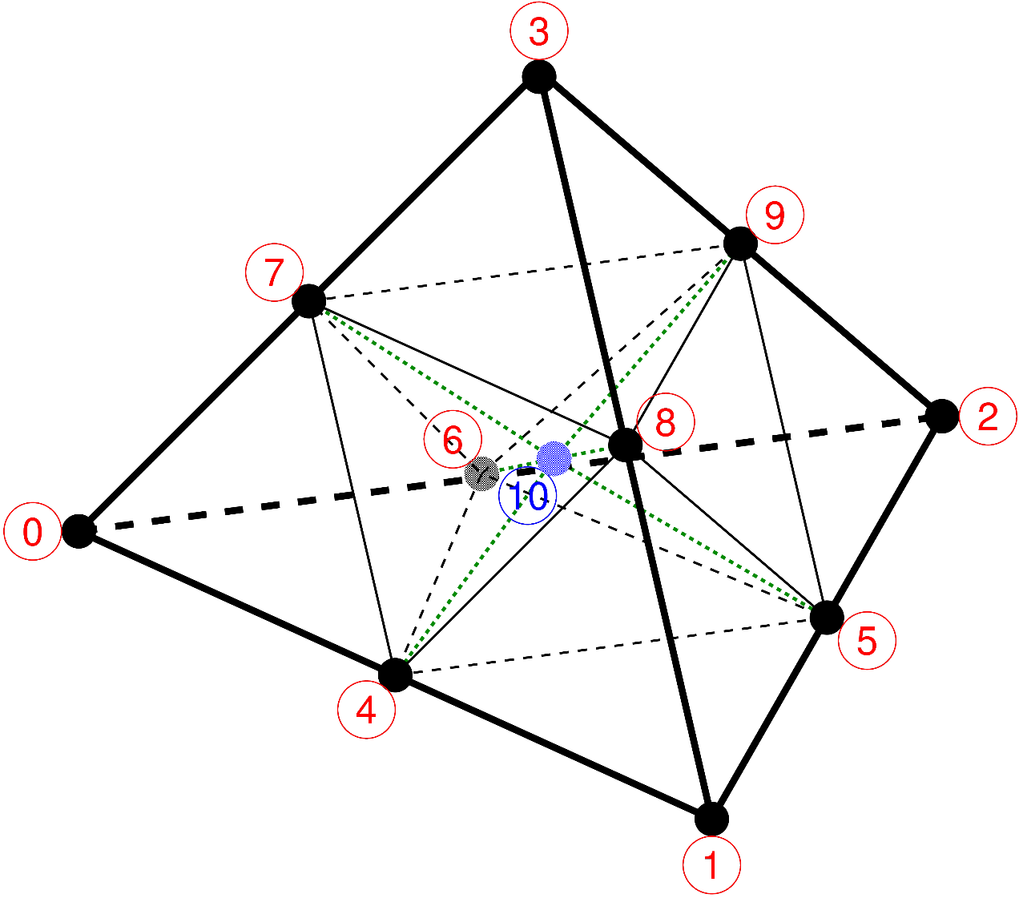
１．T10要素のT4サブ要素への分割
ダミー節点(10)を６個の中間節点の平均位置に置く．
T10要素を12個のT4サブ要素に分割し，歪みを求める．
大変形では形状関数が
線形の方が良いので，
要素を分割したい．

Slide 12
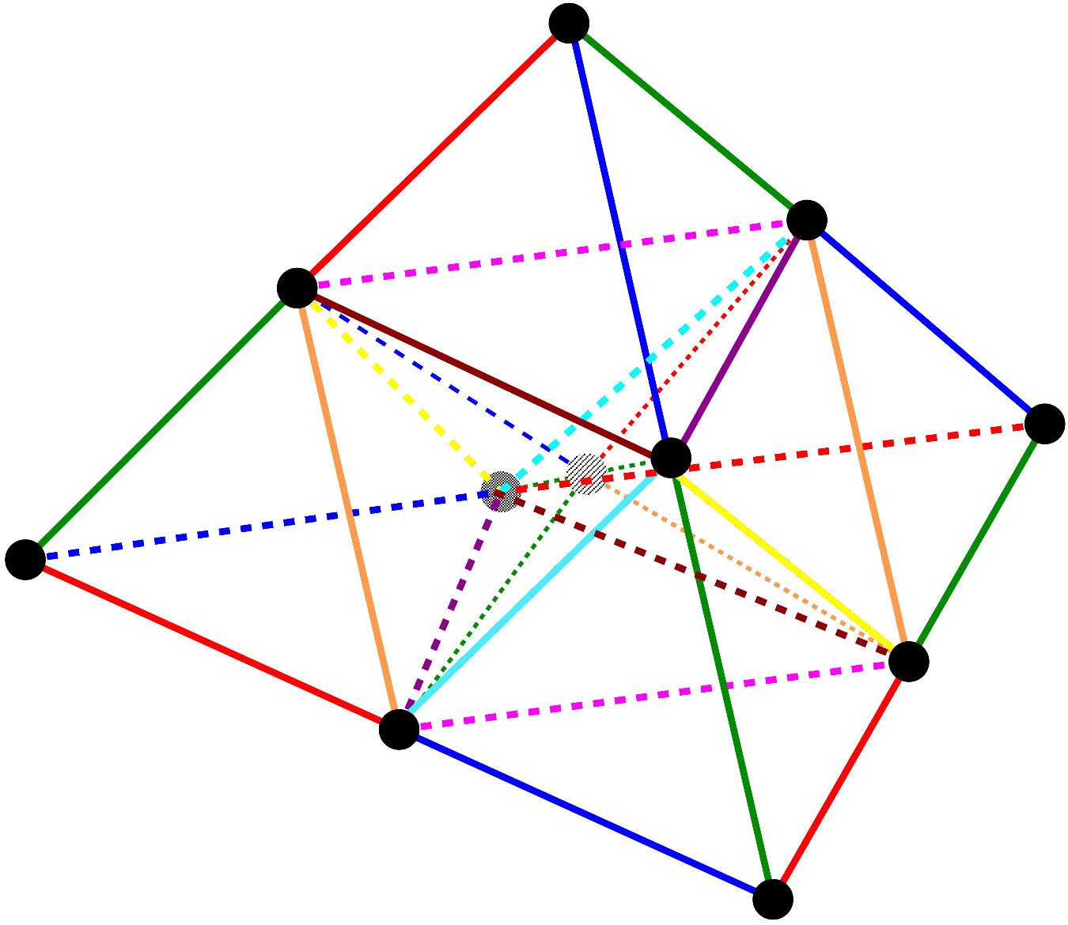
２．要素内歪み平滑（せん断成分）
３０本のエッジを用い， ES-FEMによる（サブ要素→エッジの方向で）歪み平滑を実施．続けて・・・
サブ要素そのままだと
ロッキングが発生する
ので平滑化が必要．

Slide 13
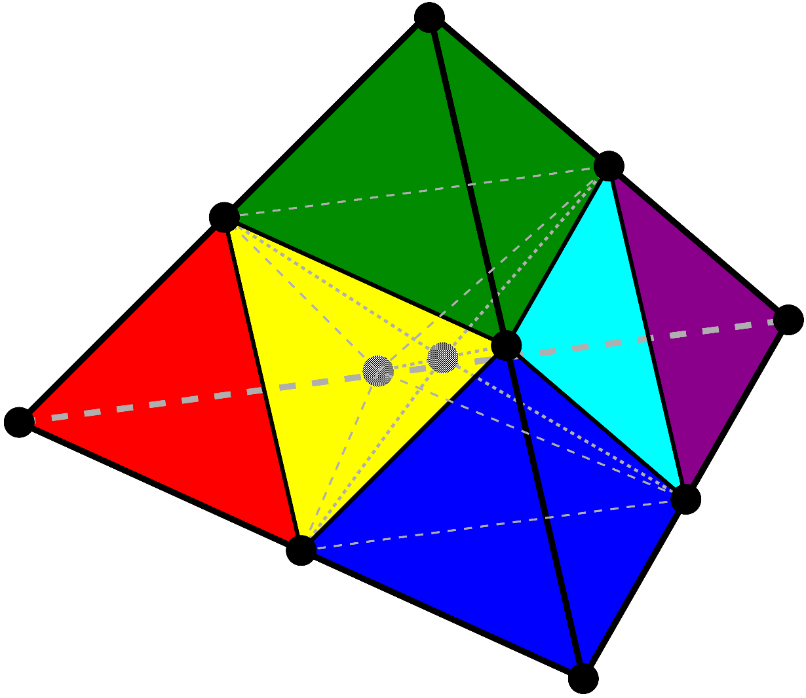
２．要素内歪み平滑（せん断歪み成分）
３０本のエッジを用い， ES-FEMによる（サブ要素→エッジの方向で）歪み平滑を実施．続けて・・・
逆手順で（エッジ→サブ要素の方向で）歪み平滑を実施．
サブ要素そのままだと
ロッキングが発生する
ので平滑化が必要．
ES-FEMだけだと輪郭
のエッジが平滑化されない
のでもう１回平滑化が必要．

Slide 14
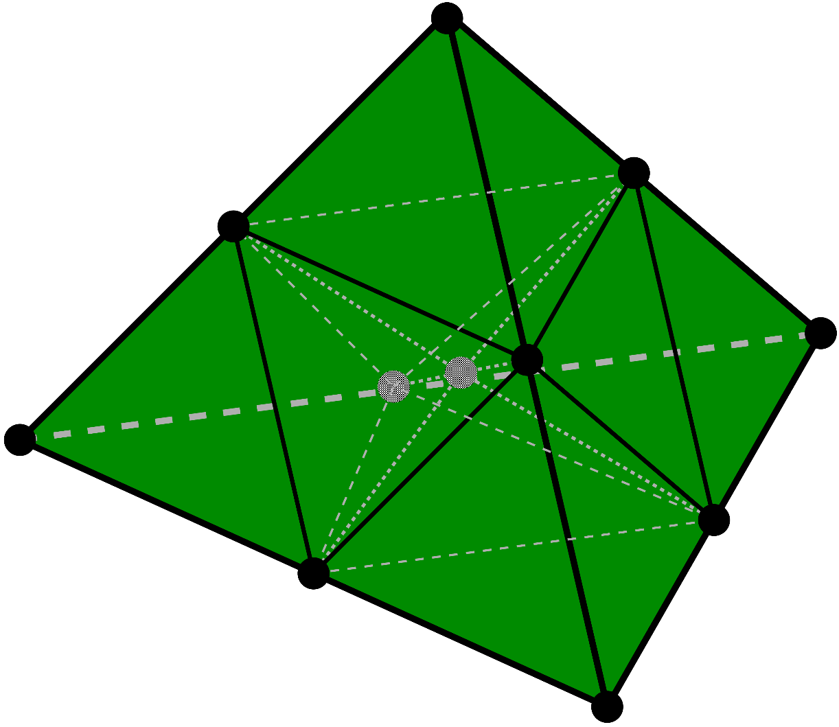
３．要素内歪み平滑（体積歪み成分）
全サブ要素の体積歪みの平均を要素全体の体積歪みとする（８節点六面体Selective要素と同じ発想）．
体積歪みの空間次数は
せん断より落とさないと
体積ロッキングが生じる．

Slide 15
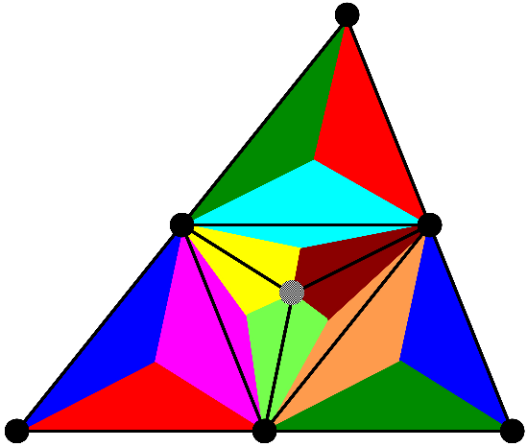
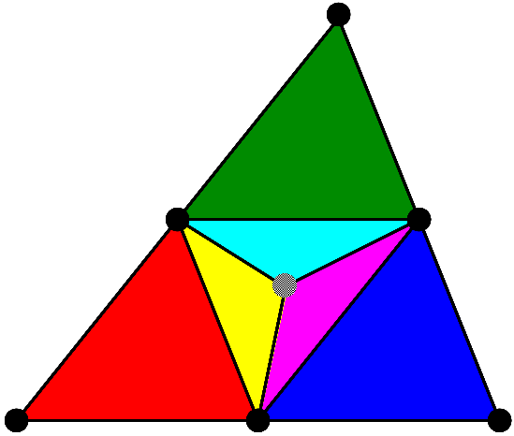
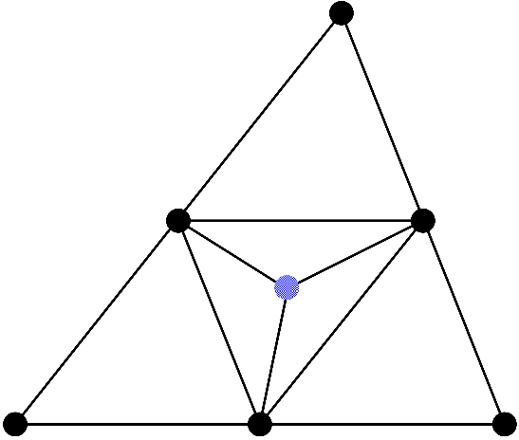
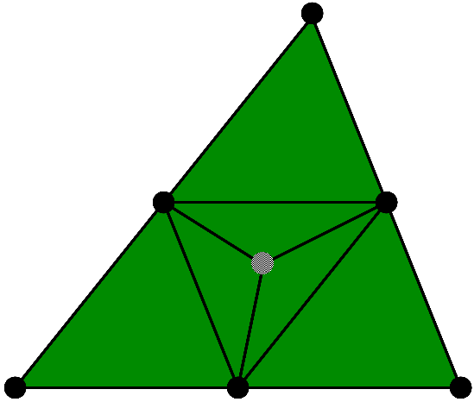
提案手法の定式化の流れ
（簡単のため，６節点三角形要素で説明）
２）エッジとサブ要素を用いたせん断歪み平滑
１）ダミー節点を用いた
サブ要素分割
４）Selective法
で合成
３）全サブ要素平均を用いた体積歪み平滑

Slide 16
解析例

Slide 17
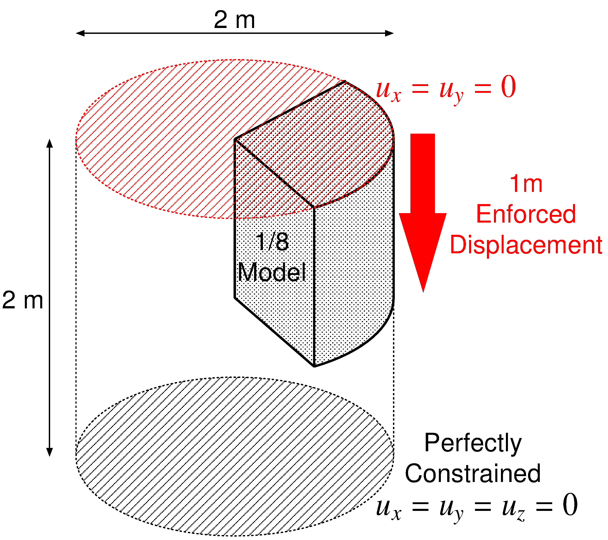

超弾性1/8円柱のバレリング解析
概要
上面に軸方向の強制変位を与えて圧縮．
Neo-Hookean超弾性体，初期ポアソン比$ν_{ini}=0.49$．
同一メッシュでABAQUSの10節点四面体ハイブリッド
要素(C3D10H, C3D10MH, C3D10HS)と比較．

Slide 18
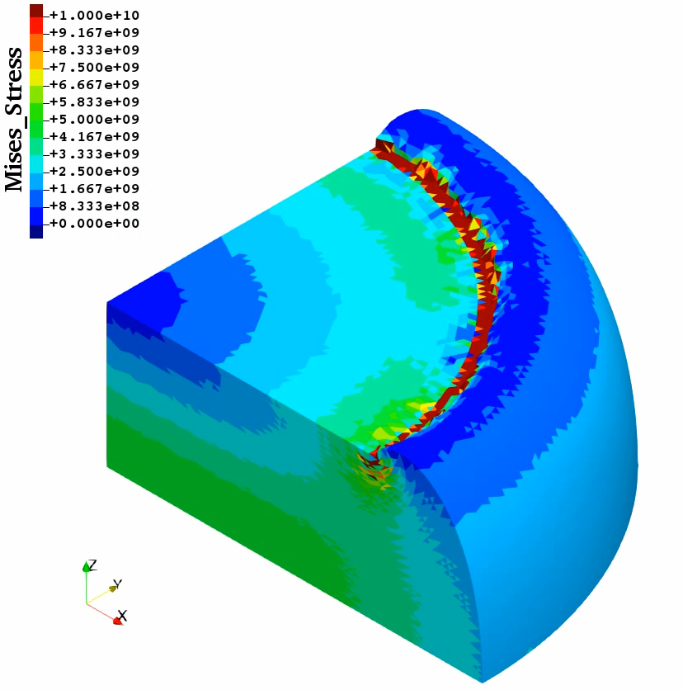
超弾性1/8円柱のバレリング解析
提案手法
の解析結果
(Mises
応力分布)
公称ひずみ
約47%圧縮
で収束困難
縁近傍を除き
ほぼ滑らかな
Mises応力分布
が得られている．

Slide 19
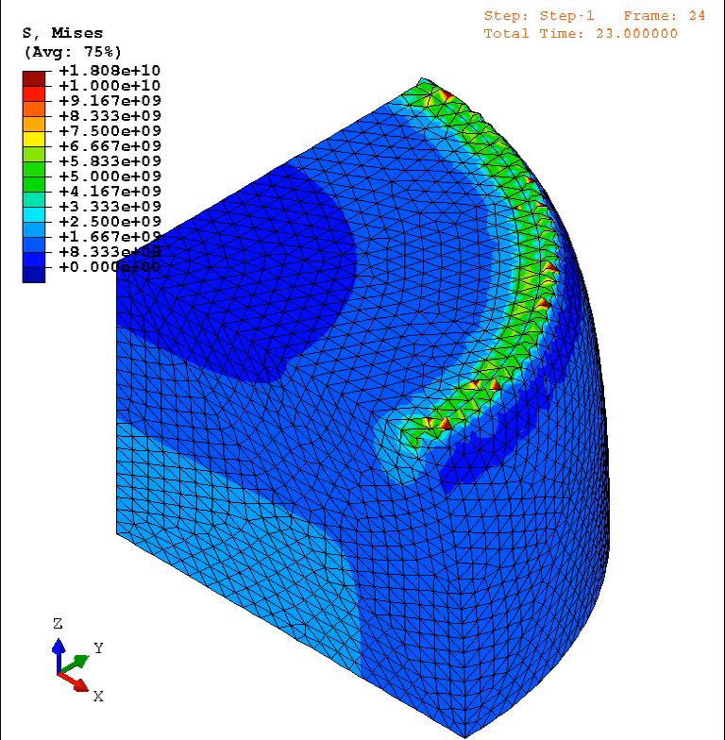
超弾性1/8円柱のバレリング解析ｖ
ABAQUS
C3D10MH
の解析結果
(Mises
応力分布)
公称ひずみ
約24%圧縮
で収束困難
縁近傍の変形
が奇妙に振動
していることが早期収束困難の原因？

Slide 20
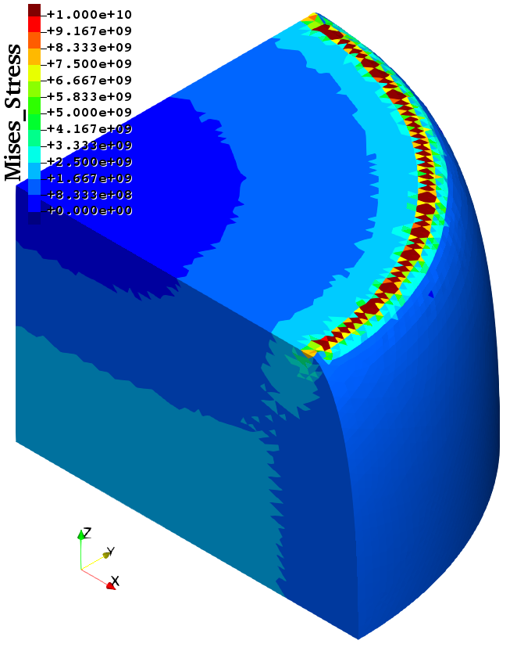
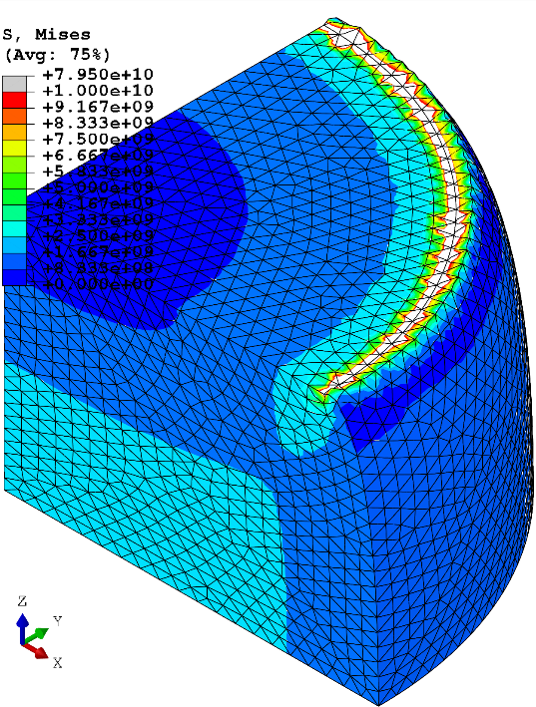
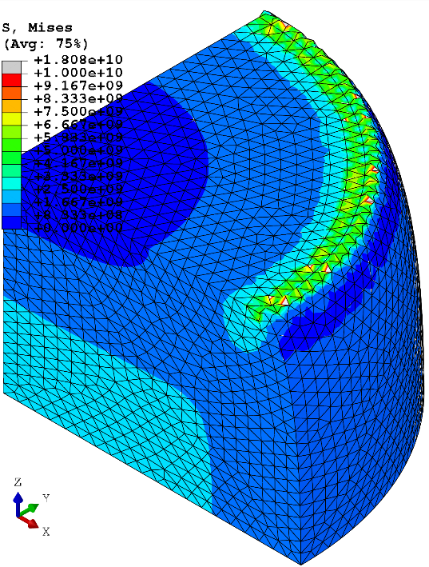
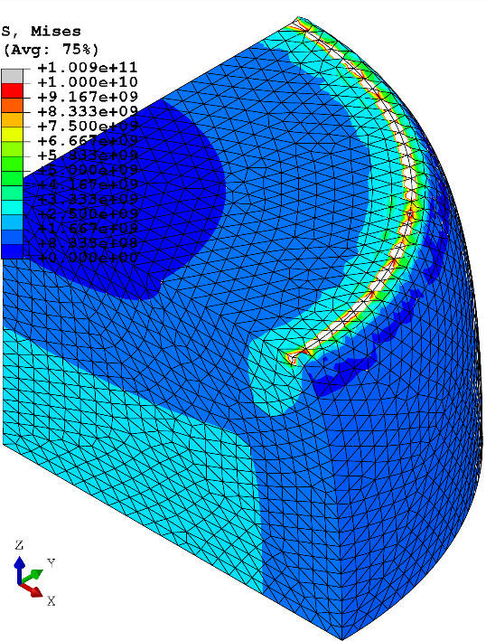
超弾性1/8円柱のバレリング解析
Mises応力分布 (24%圧縮)
提案手法
ABAQUS
C3D10H
ABAQUS
C3D10MH
ABAQUS
C3D10HS
応力特異性のある縁の部分を除き，
Mises応力分布はおよそ一致している．

Slide 21
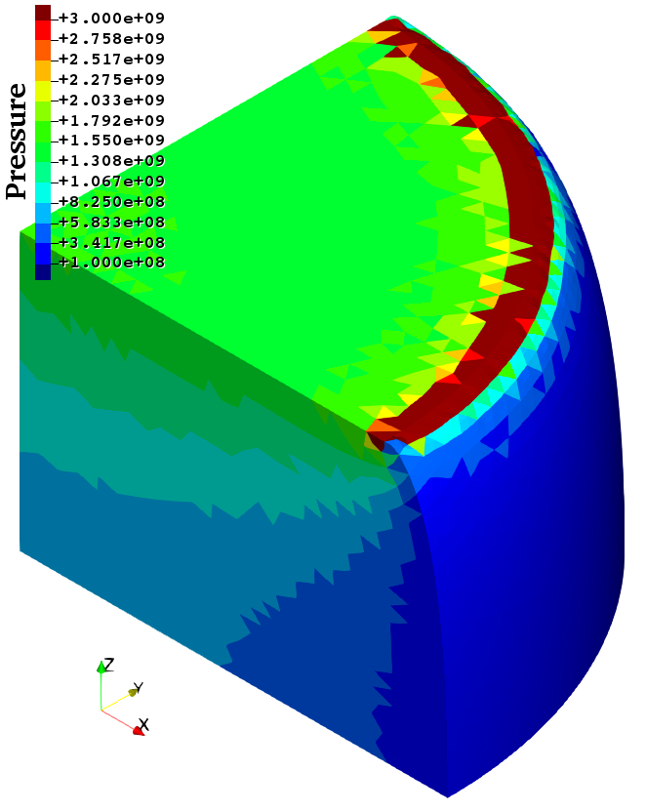
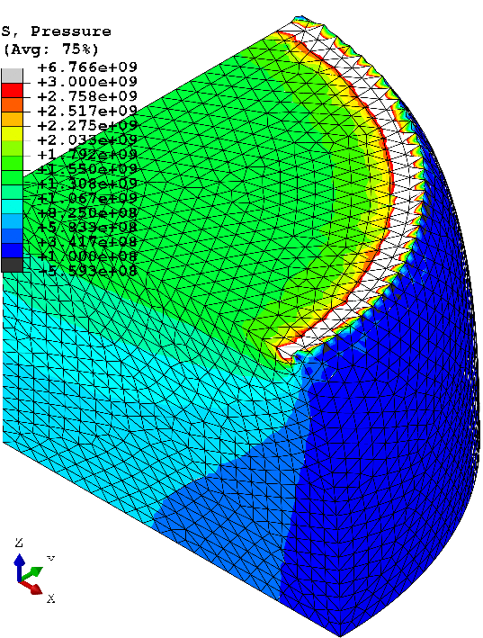

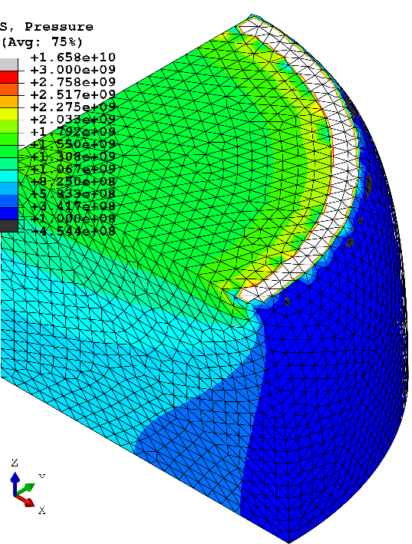
超弾性1/8円柱のバレリング解析
圧力分布 (24%圧縮)
提案手法
ABAQUS
C3D10H
ABAQUS
C3D10MH
ABAQUS
C3D10HS
応力特異性のある縁の部分を除き，
圧力分布もおよそ一致している．

Slide 22
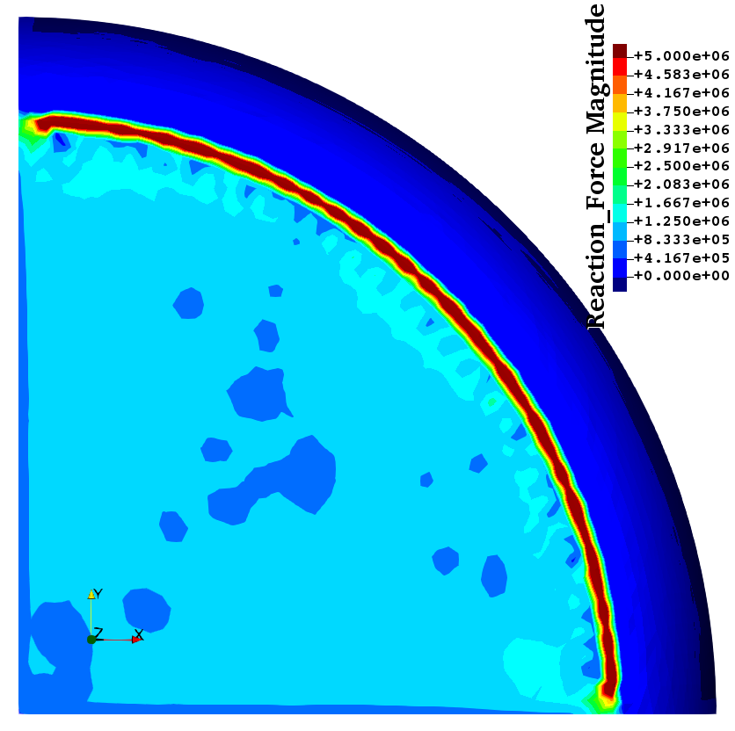
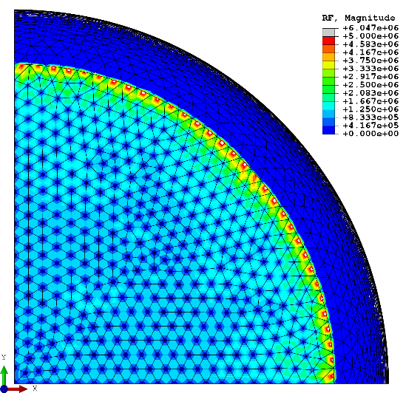
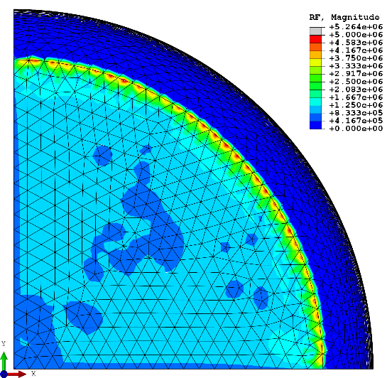

超弾性1/8円柱のバレリング解析
節点反力分布 (24%圧縮)
提案手法
ABAQUS
C3D10H
ABAQUS
C3D10MH
ABAQUS
C3D10HS
ABAQUSは修正要素(C3D10MH)のみ正常で，
提案手法とおよそ一致している．

Slide 23
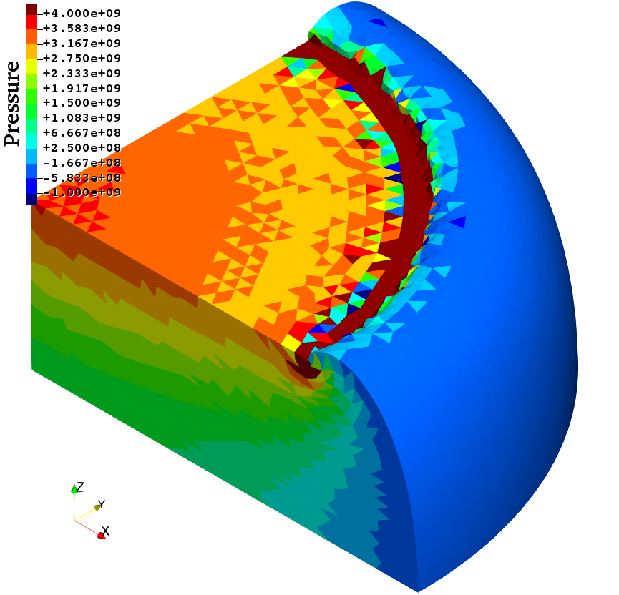
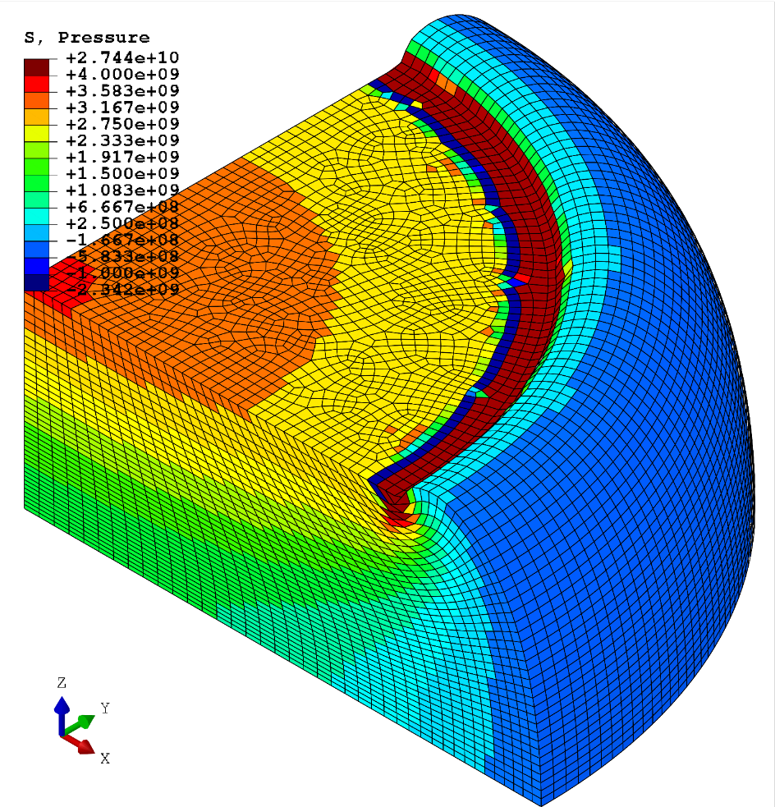
超弾性1/8円柱のバレリング解析
応力分布 (47%圧縮)
節点数はほぼ同じ60k個
50%
圧縮
で
収束
困難
提案手法
ABAQUS C3D8
提案手法は六面体Selective要素(C3D8)と
ほとんど同等の精度と安定性を示している．

Slide 24
ABAQUSへの実装

Slide 25
ABAQUS UELについて
ABAQUSにはユーザー定義要素「UEL」というユーザーサブルーチンを組み込む機能がある．
マニュアルにはFortran77のコード例が載っているが，実はFortran90でも書ける．
「UEL」という名のサブルーチンを書き，コンパイルし，オブジェクトファイルをABAQUSに渡す．
> abaqus job=test user=my_uel.o
ただし，odbファイル出力，接触や圧力荷重の与え方などUEL特有のデメリットは相当多い．
（詳細は割愛．）

Slide 26
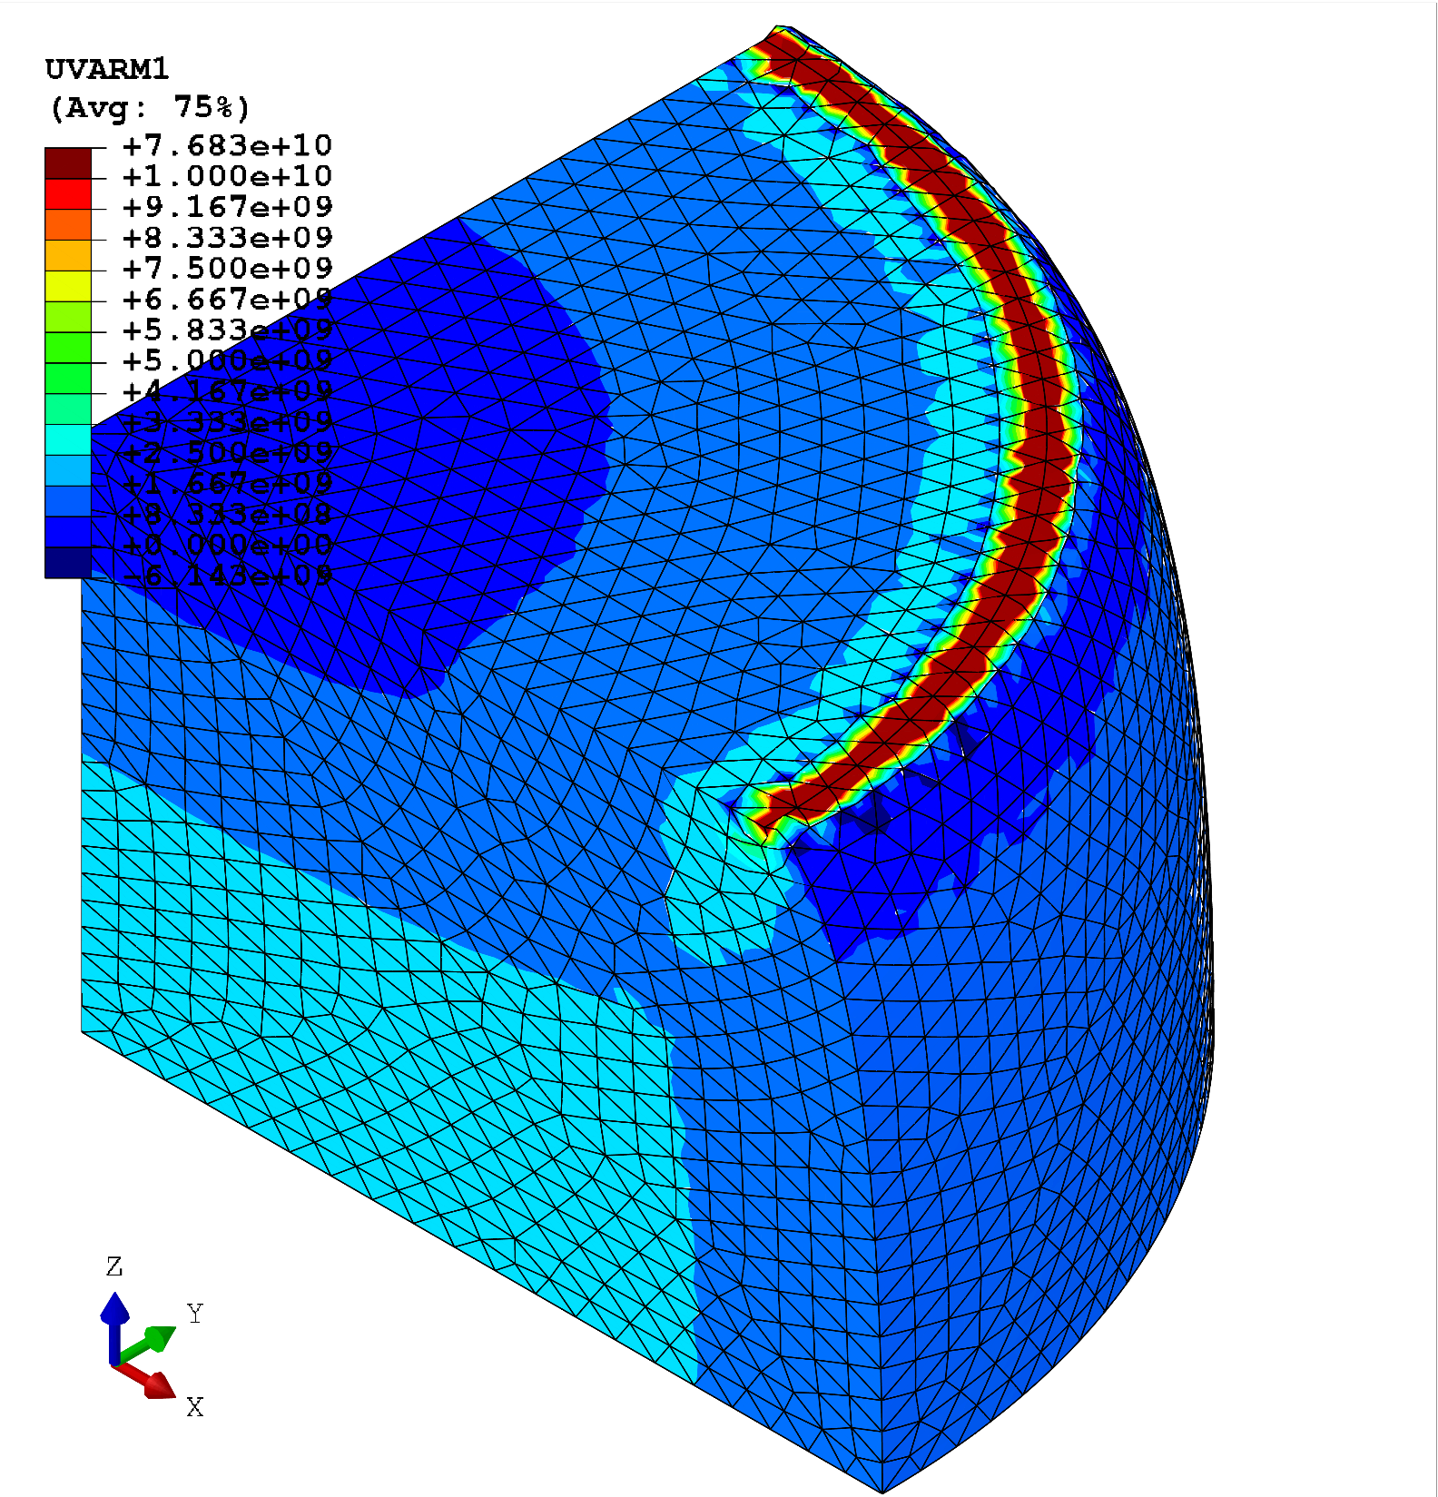
ABAQUS UELの例題解析結果
Mises
応力分布
(24%圧縮)
表示計算
式の違い
の範囲で
一致．
In-houseコード
ABAQUS UEL

Slide 27
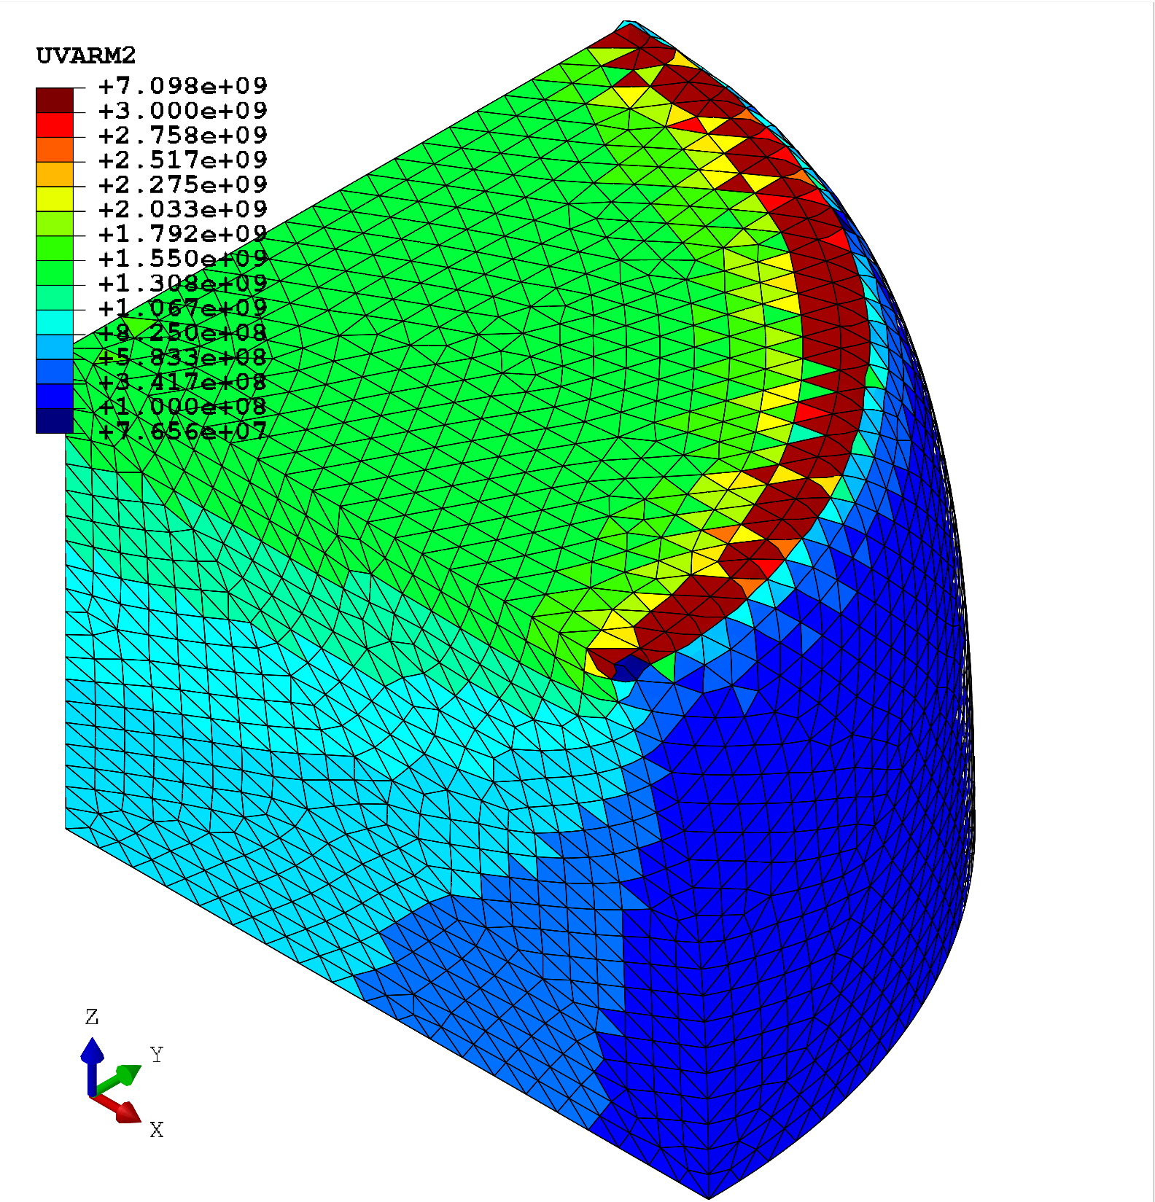
ABAQUS UELの例題解析結果
圧力分布
(24%圧縮)
表示計算
式の違い
の範囲で
一致．
In-houseコード
ABAQUS UEL

Slide 28
まとめ

Slide 29
まとめ
10節点四面体を用いた新たなS-FEMを提案した．
提案手法は，微圧縮材料の大変形解析において
六面体要素に迫る精度と安定性を持つことを示した．
提案手法をABAQUSのユーザー定義要素として実装し，自作コードと同等の解が得られることを確認した．
10節点四面体２次要素が実装されているIn-houseコードであれば，提案手法を簡単に組み込むことが出来る．
計算時間は10節点四面体２次要素とほぼ同じ．
動的陽解法でもロッキングや圧力振動を起こさない．
是非，実装をご検討ください．
ご清聴ありがとう御座いました．

